Slide 1
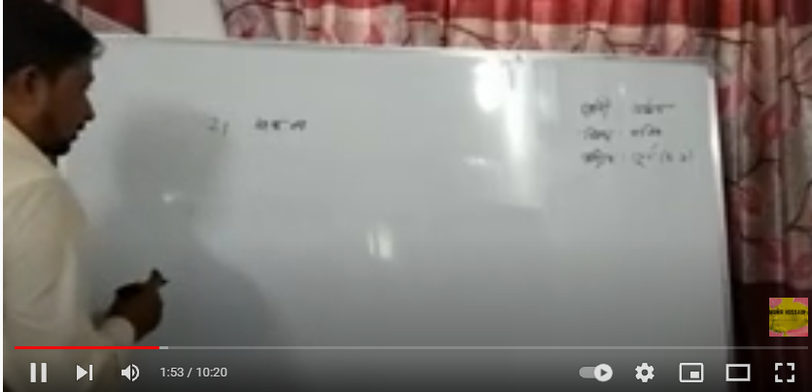
স্বাগতম

Slide 2
পরিচিতি
মনির হোসেন হাওলাদার
সহকারী শিক্ষক
জুলিও কুরী উচ্চ বিদ্যালয়
পাকদী,চরমুগরিয়া,মাদারীপুর।

Slide 3
Blended Learning
Online Learning
Class Room Learning

Slide 4
ব্লেন্ডেড শিক্ষা
সহজ ভাবে বলতে গেলে সশরীরে উপস্থিত ও ভার্চুয়াল পদ্ধতির সংমিশ্রনে শিক্ষা কার্যক্রম পরিচালনাকে ব্লেন্ডেড শিক্ষা বলে।
অন্য ভাবে, একইসঙ্গে সশরীরে শ্রেণিকক্ষে উপস্থিতি ও অনলাইনের বা অনসাইটের শিক্ষাসংক্রান্ত বিষয়বস্তু শিক্ষার্থীদের মাঝে বোঝানো ও প্রদর্শন করার মাধ্যমে পাঠদান করার পদ্ধতি হচ্ছে ব্লেন্ডেড শিক্ষা।

Slide 5
ব্লেন্ডেড শিক্ষায় আমার অবদান
স্বাস্থ্য সুরক্ষা
অভিভাবক সমাবেশ
অনলান/ অফলাইন ক্লাস
স্বশরীরে ক্লাস
পার্শবর্তী বিদ্যালয়ের শিক্ষকদের প্রশিক্ষণ
বিভিন্ন অনলান পেজে ক্লাস নেওয়া
শিক্ষার্থীদের উপস্থিত নিশ্চিত করা
শিক্ষার্থীদের পুরস্কার ব্যাবস্থা করা
ব্লেন্ডেড শিক্ষায় শিক্ষক বাতায়ন
বাড়ি বাড়ি গিয়ে শিক্ষা

Slide 6
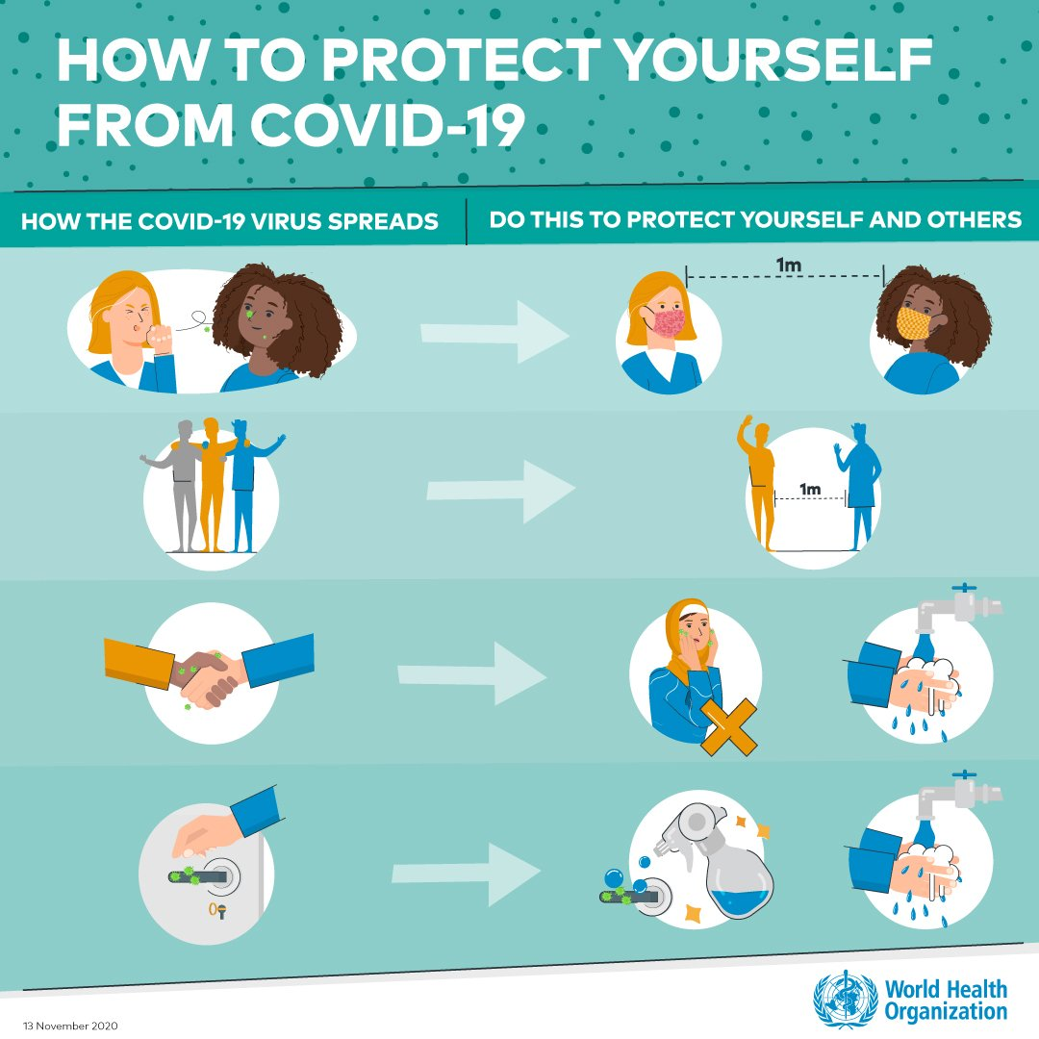
স্বাস্থ্য সুরক্ষা
নিয়ম মেনে চলুন, সুস্থ থাকুন ,নিজ বাঁচুন ,দেশ বাঁচান।

Slide 7
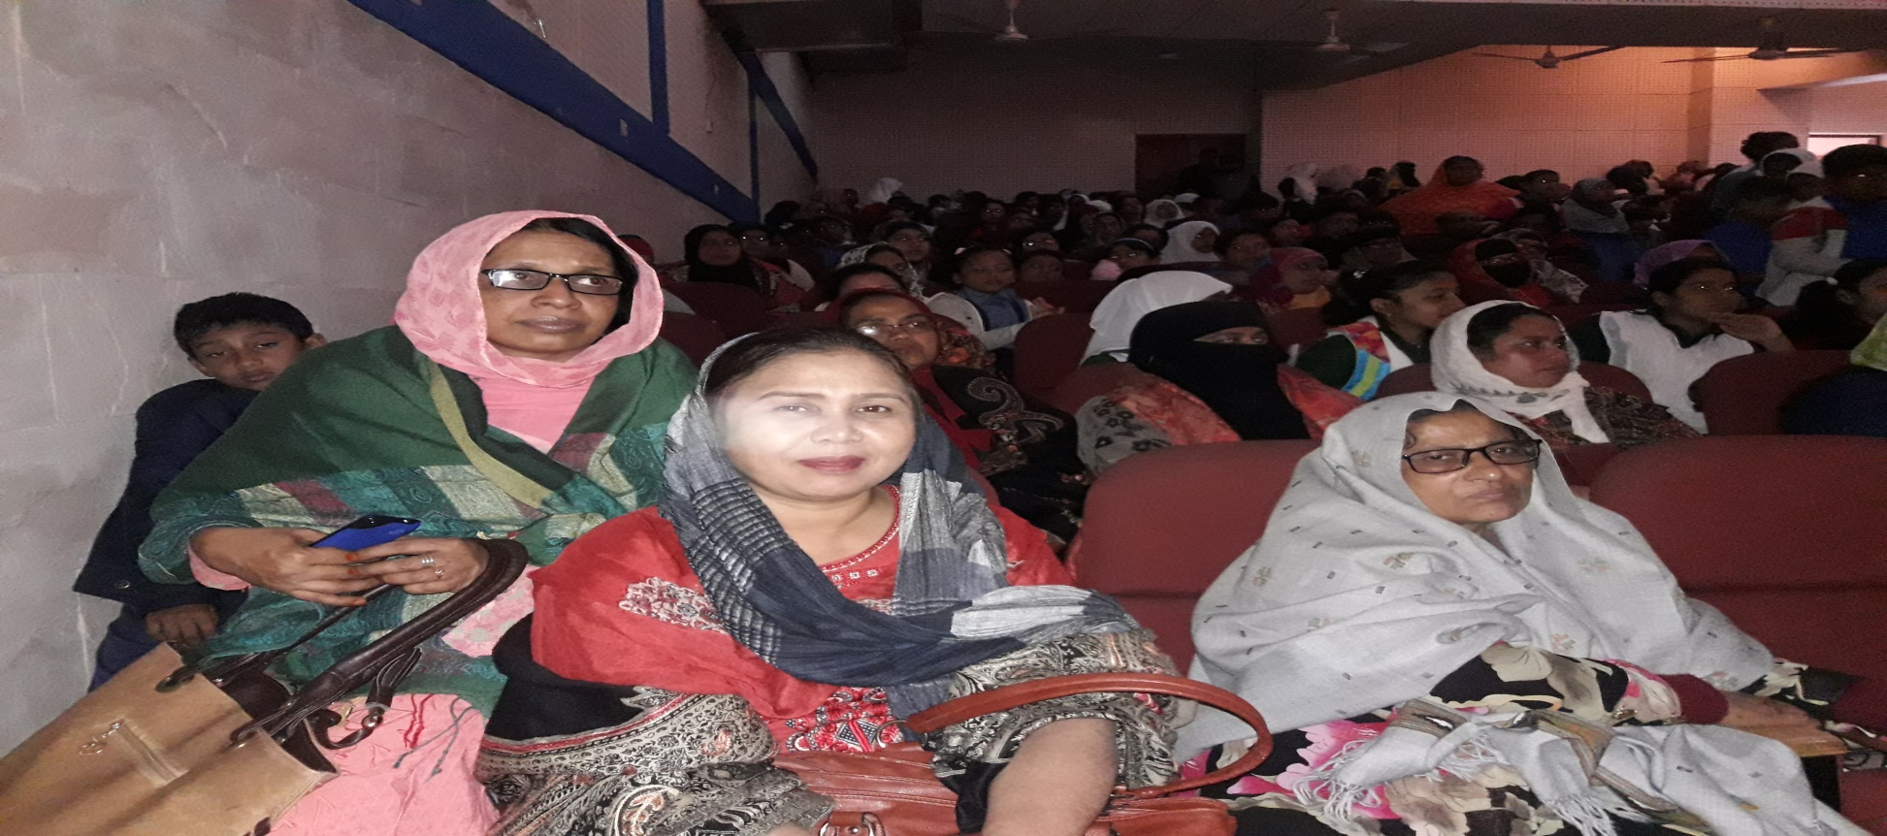
অভিভাবক সমাবেশ
ব্লেন্ডেড শিক্ষায় অভিভাবক সমাবেশ

Slide 8
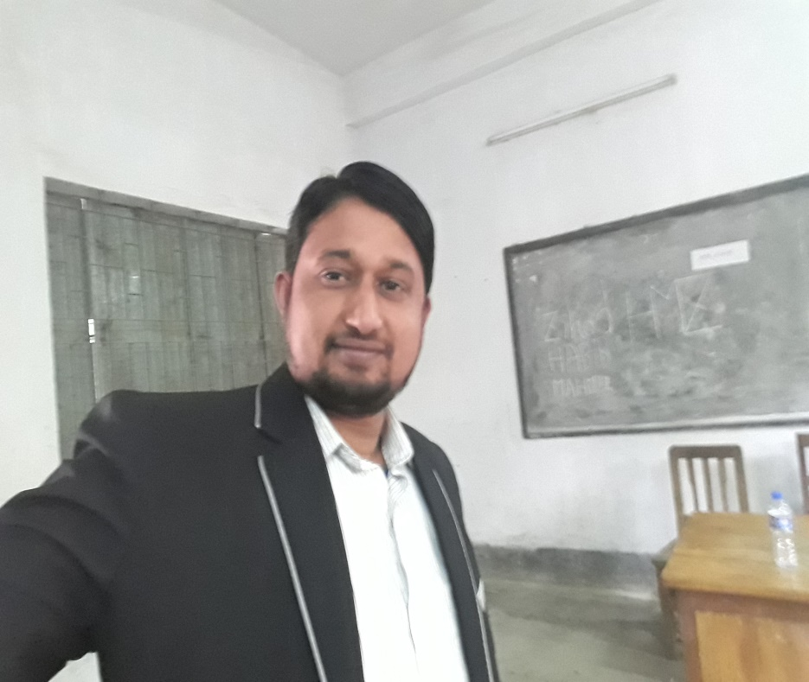
অনলাইন/ অফলাইন ক্লাস
অনলাইন ক্লাস
অফলাইন ক্লাস

Slide 9
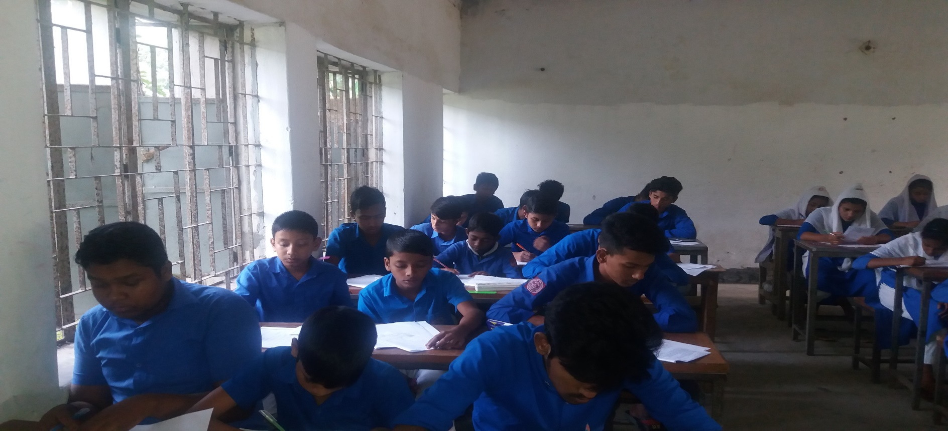
স্বশরীরে ক্লাস

Slide 10
পার্শবর্তী বিদ্যালয়ের শিক্ষকদের প্রশিক্ষণ

Slide 11
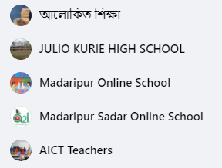
বিভিন্ন অনলান পেজে ক্লাস নেওয়া
অনলাইন পেইজ

Slide 12
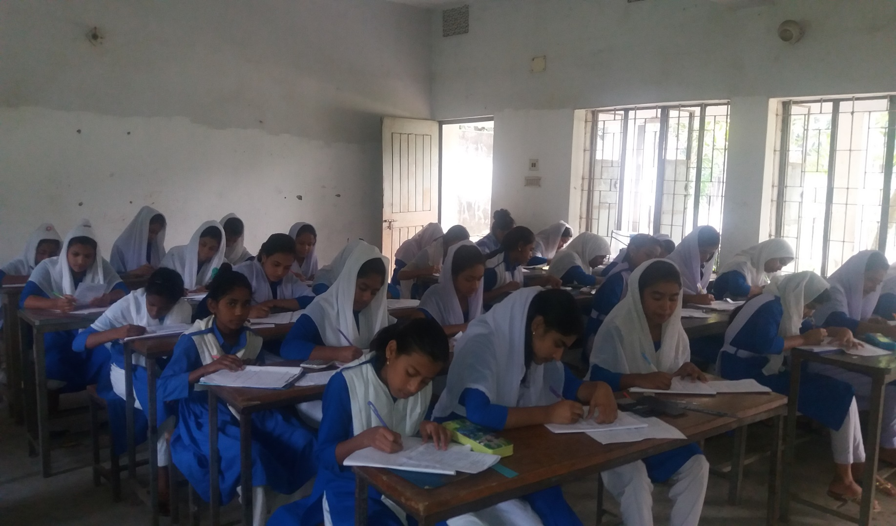
শিক্ষার্থীদের উপস্থিত নিশ্চিত করা

Slide 13
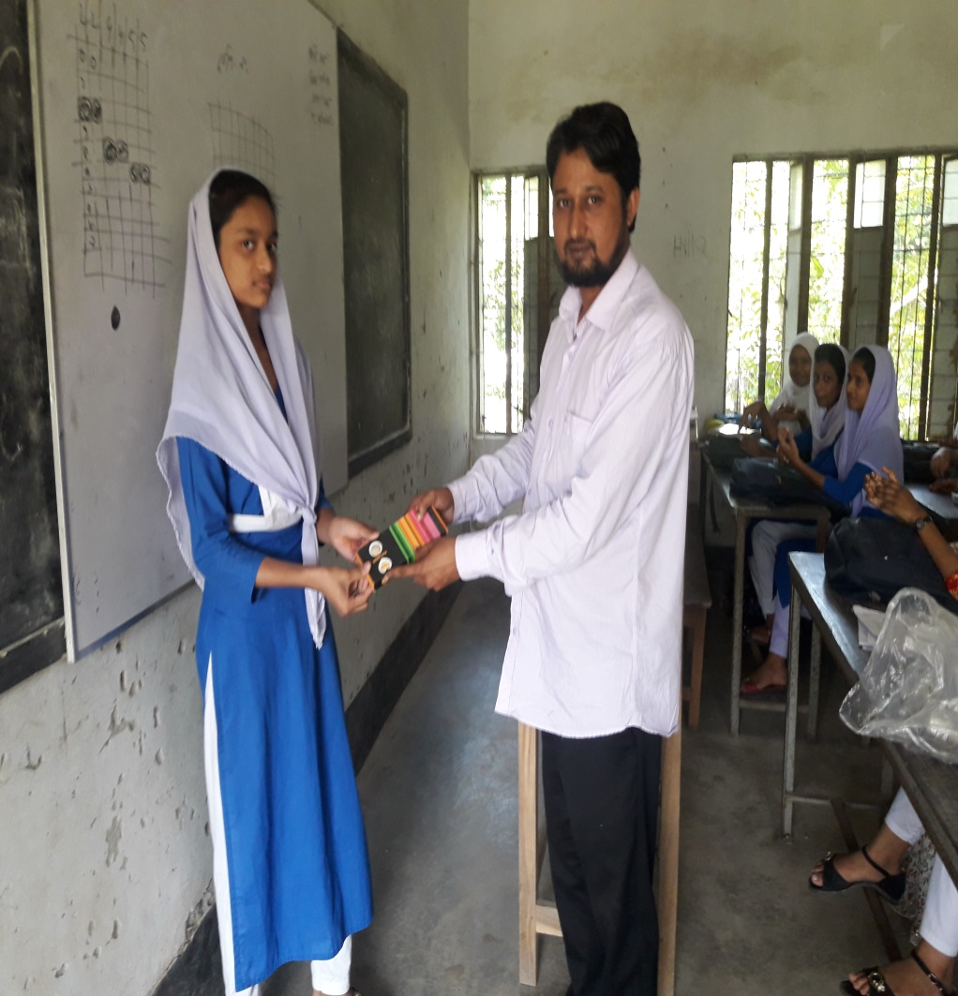
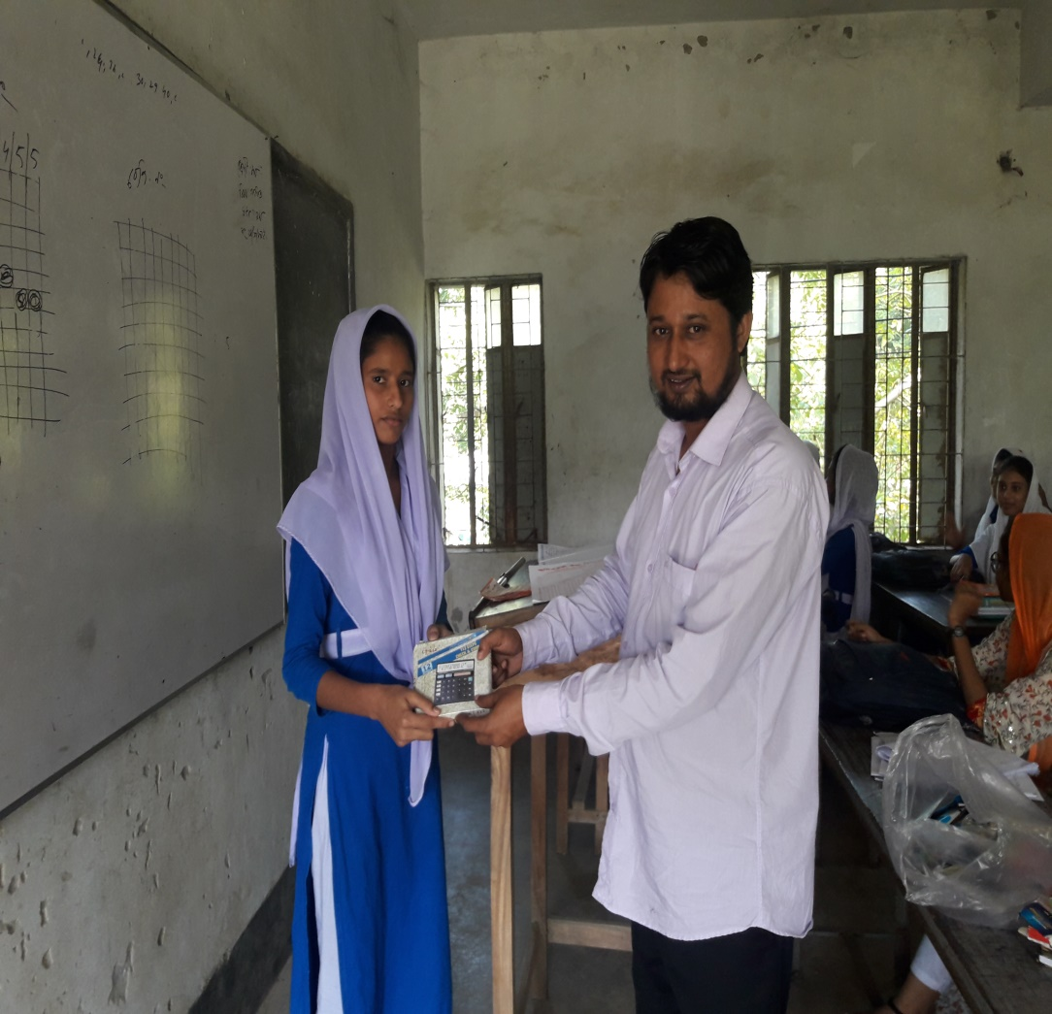
শিক্ষার্থীদের পুরস্কার ব্যাবস্থা করা
ব্লেন্ডেড শিক্ষায় শিক্ষার্থীদের পুরস্কার

Slide 14
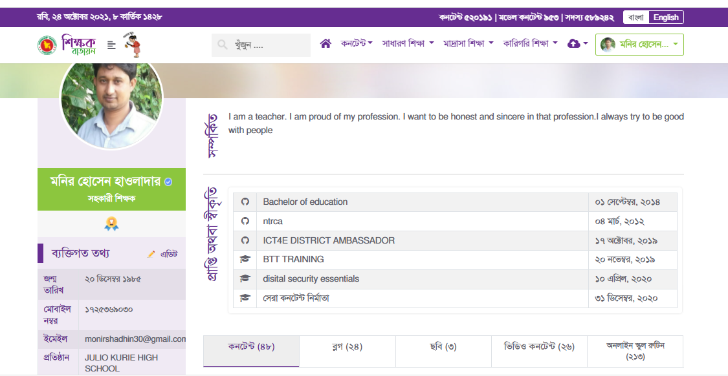
ব্লেন্ডেড শিক্ষায় শিক্ষক বাতায়ন

Slide 15
ব্লেন্ডেড শিক্ষার বাড়ি বাড়ি

Slide 16
ব্লেন্ডেড শিক্ষায় কৌশল বাস্তবায়নে শিক্ষকদের সহযোগিতা
উন্নত প্রশিক্ষন
শিক্ষক শিক্ষার্থীদের মাঝে ডিভাস সরবরাহ
শিক্ষকদের আর্থিক সচ্ছলতা বৃদ্ধি
অনলান ক্লাশ বাধ্যতামূলক
কাজের স্মীকৃতি

Slide 17
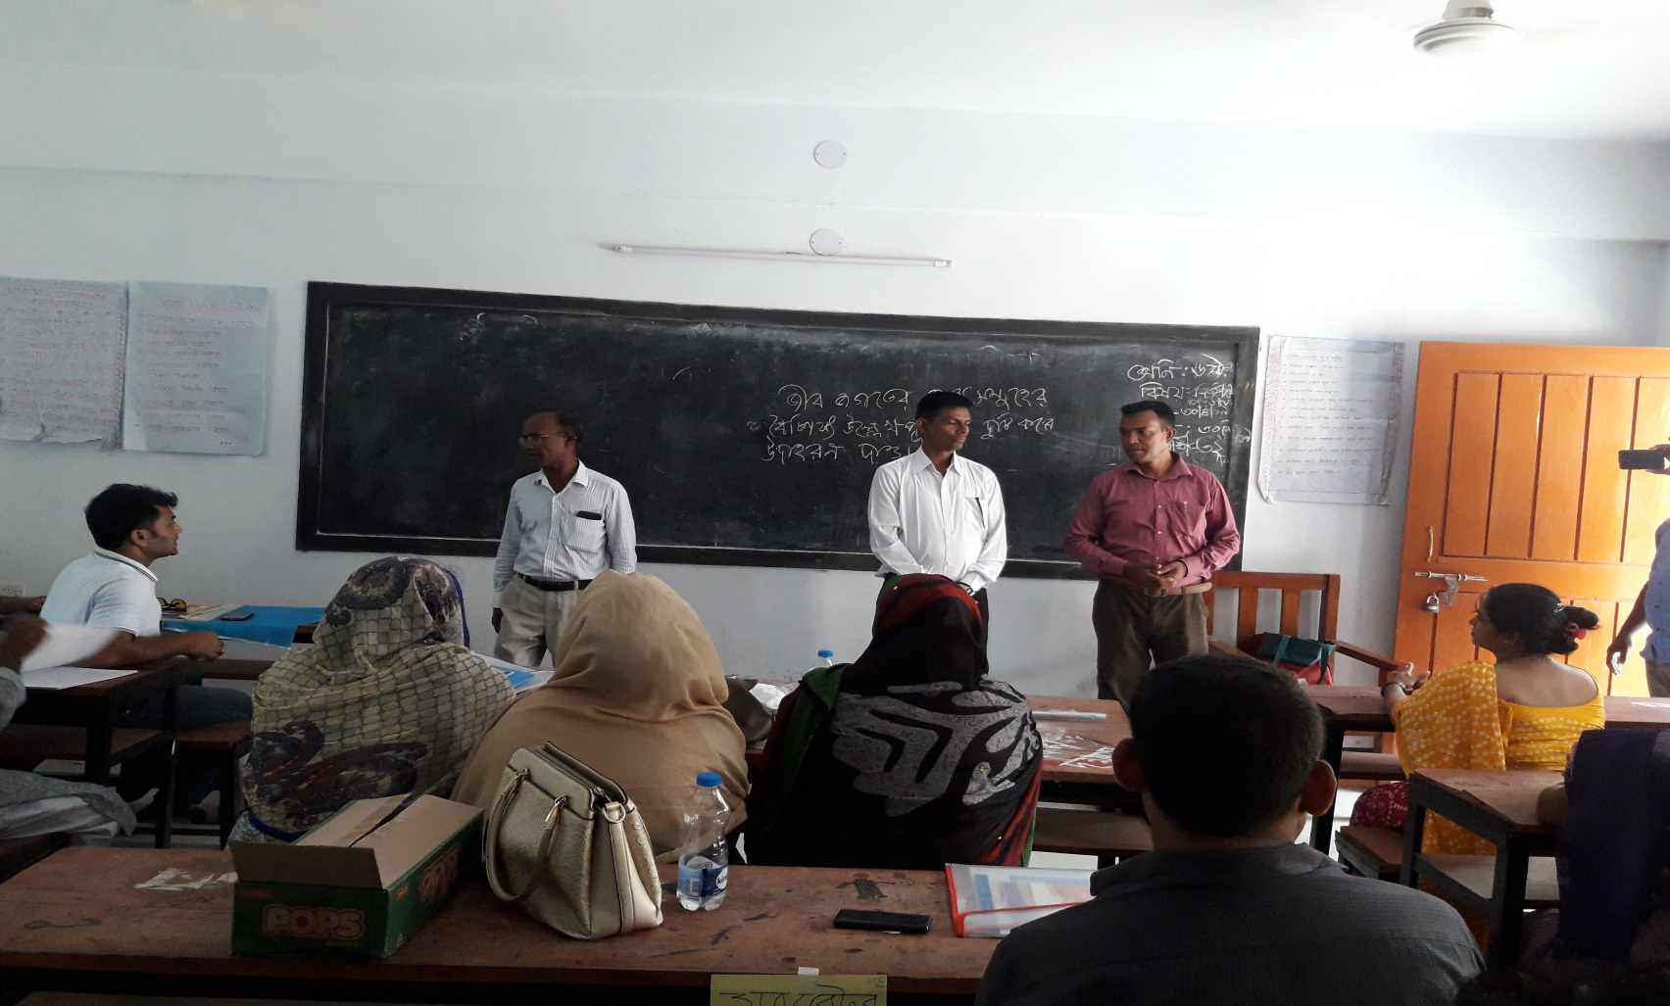
উন্নত প্রশিক্ষন

Slide 18
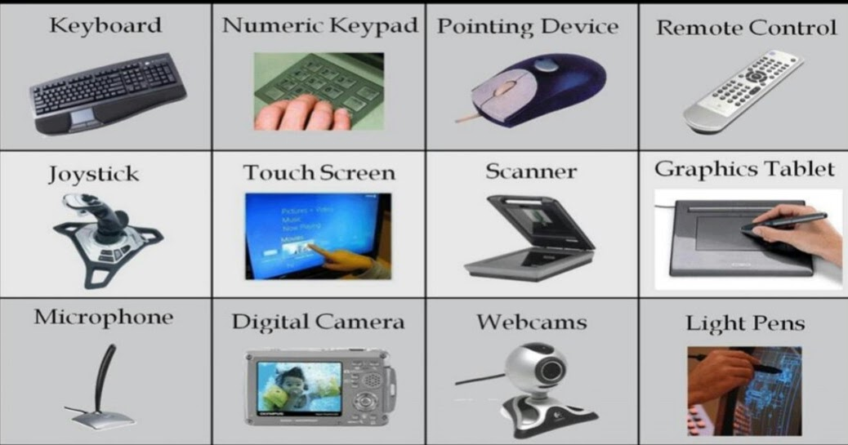
শিক্ষক শিক্ষার্থীদের মাঝে ডিভাস সরবরাহ

Slide 19
অনলান ক্লাশ বাধ্যতামূলক

Slide 20
কাজের স্মীকৃতি

Slide 21
শিক্ষকদের আর্থিক সচ্ছলতা বৃদ্ধি

Slide 22
“স্লোগান হোক“
শিক্ষা নিয়ে গড়ব দেশ ,ব্লেন্ডেড শিক্ষায় বাংলাদেশ।
উন্নত জাতি, উন্নত দেশ. ব্লেন্ডেড শিক্ষায় গড়ব দেশ।
ধন্যবাদ

